Slide 1
Вас приветствует подготовительная группа «Ромашка» Воспитатели: Бровина Татьяна Владимировна Харинова Наталья Владимировна Помощник воспитателя: Моисеева Александра Дмитриевна Музыкальный руководитель: Курко Алла Витальевна

Slide 2
Организация жизни и воспитания детей.
Режим дня. (Холодный период года.)
Режим дня составлен с расчетом на 12-тичасовое пребывание ребенка в детском саду.
Режимные моменты | Время
Утренний приём, гимнастика, игры, общение | 7:00 – 8:20
Подготовка к завтраку, завтрак | 8:20 – 9:00
Самостоятельные игры детей Организованная образовательная деятельность. Образовательные развивающие ситуации (общая длительность, включая время перерыва) | 9:00 – 10:50
Второй завтрак | 10:00
Подготовка к прогулке, прогулка (наблюдения, игры, труд, экспериментирование, общение по интересам), возвращение с прогулки | 10:50 – 12:30
Подготовка к обеду, обед | 12:40 – 13:10
Подготовка ко сну, сон | 13:10 – 15.00
Постепенный подъём, воздушные, водные процедуры | 15:00 – 15:15
Подготовка к полднику, полдник | 15:15 – 15:30
Игры, досуги, кружки, театр, самостоятельная деятельность по интересам, общение, прогулка | 15:30 – 16:45
Подготовка к ужину, ужин | 16:45 – 17:10
Игры, прогулка. Уход домой | 17:10 – 19:00

Slide 3
Дни недели | Непосредственно образовательная деятельность
 | Группа№5
Понедельник | 9:00 – 9:20 – Подготовка к грамоте 9:40 – 10:10 - ИЗО Физкультура на прогулке
Вторник | 9:00 – 9:30 - Математика 9:40 – 10:10 – Физкультура 10:20 -10:50 – Ознакомление с художественной литературой
Среда | 9:00 – 9:30 – Развитие речи 9:40 – 10:10 – ИЗО 10:20 -10:50 - Музыкальное
Четверг | 9:00 – 9:30 – Мы играем в экономику 9:40 – 10:10 - Мир природы 10:20 -10:50 - Физкультура
Пятница | 9:00 – 9:30 - Социальный мир 9:40 – 10:10 – Музыкальное 10:20 – 10:50 – Аппликация/Ручной труд

Slide 4
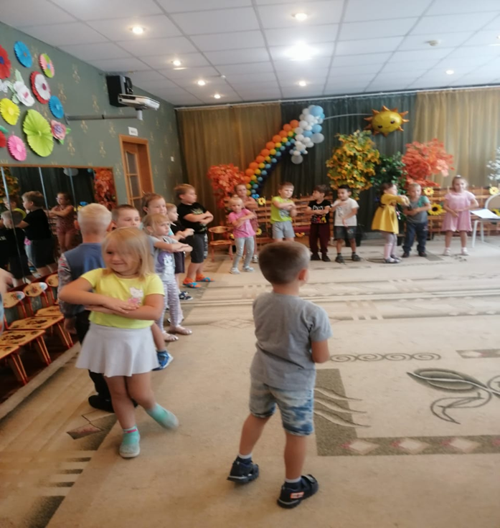
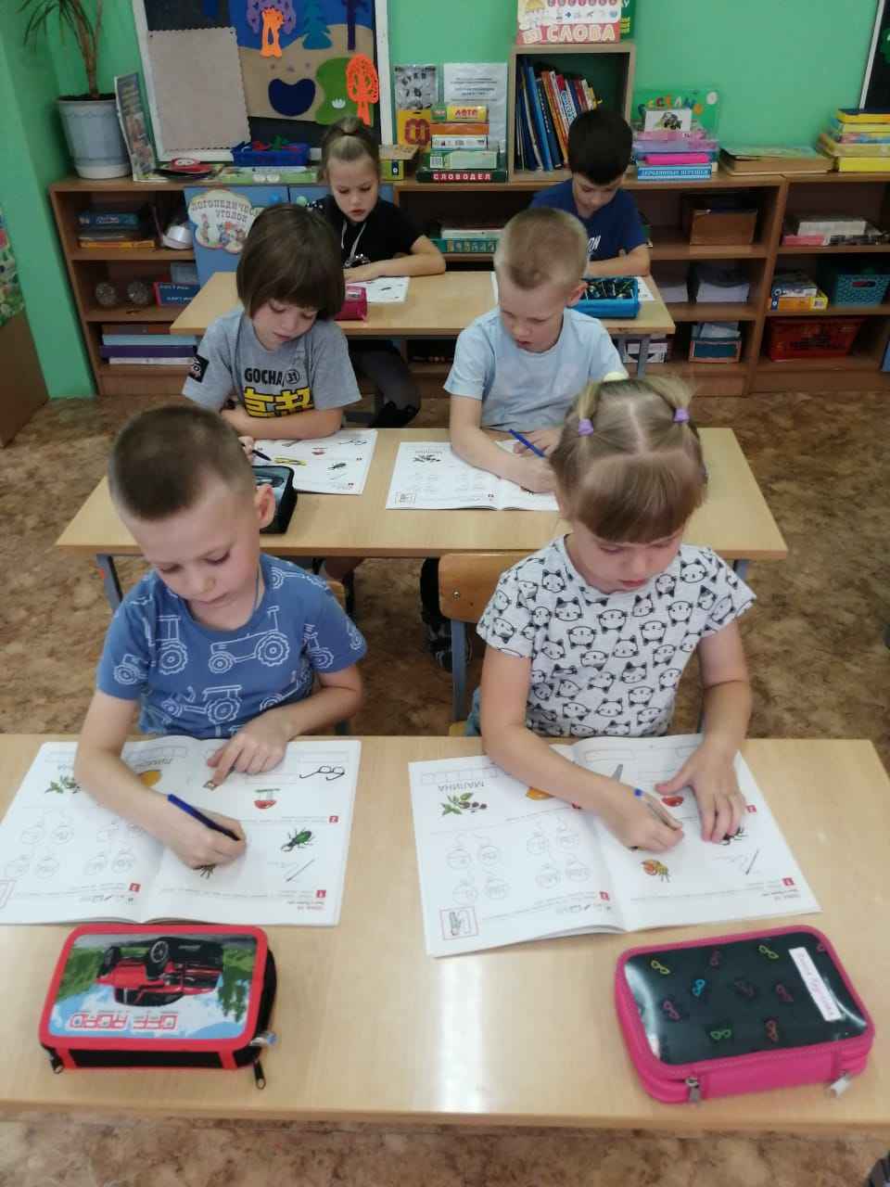
На занятиях

Slide 5
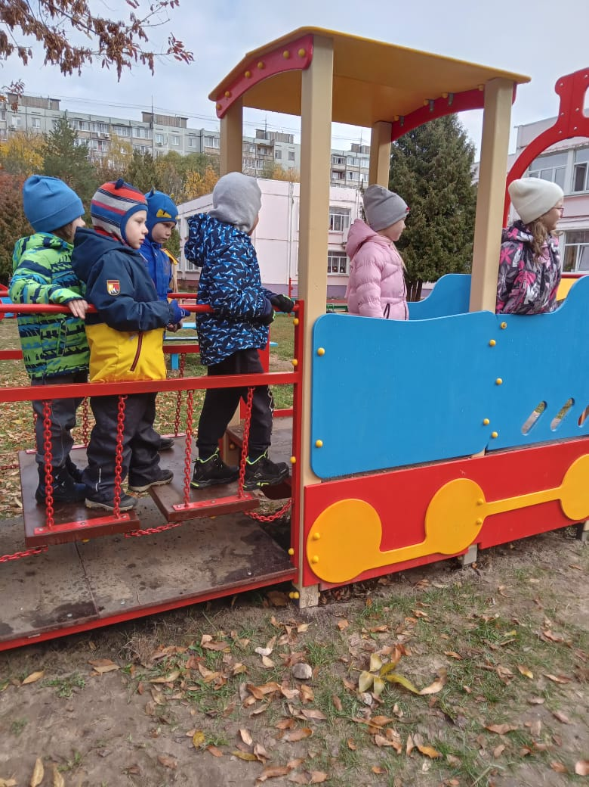
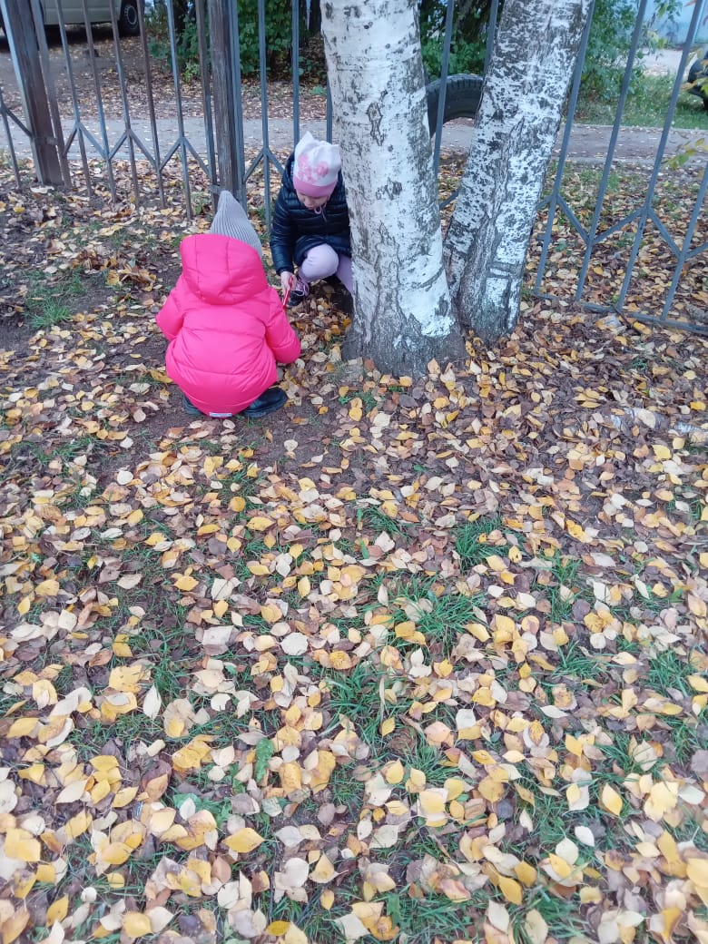
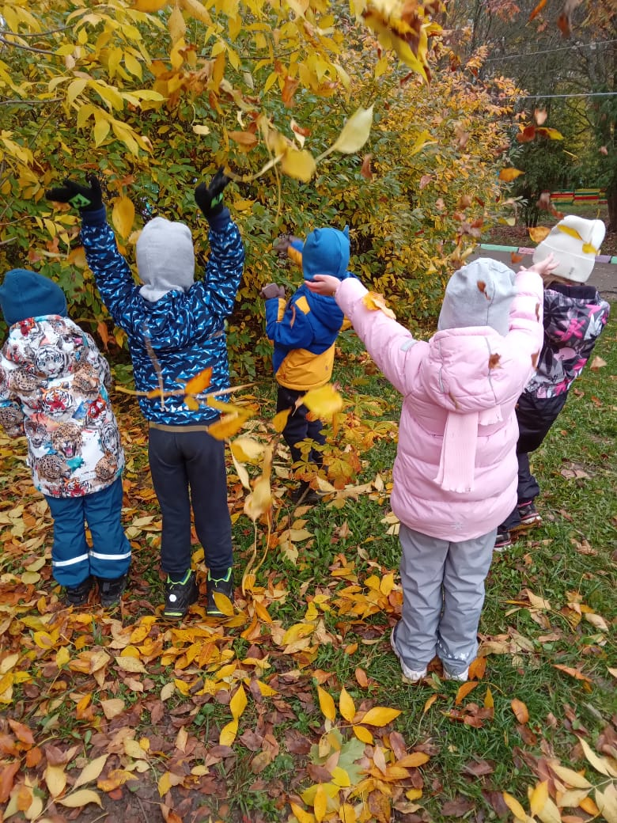
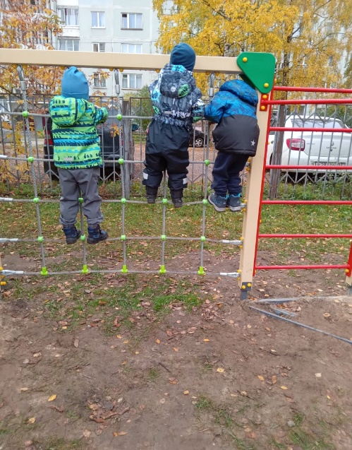
На прогулке

Slide 6
Учим стихи про осень

